Slide 1
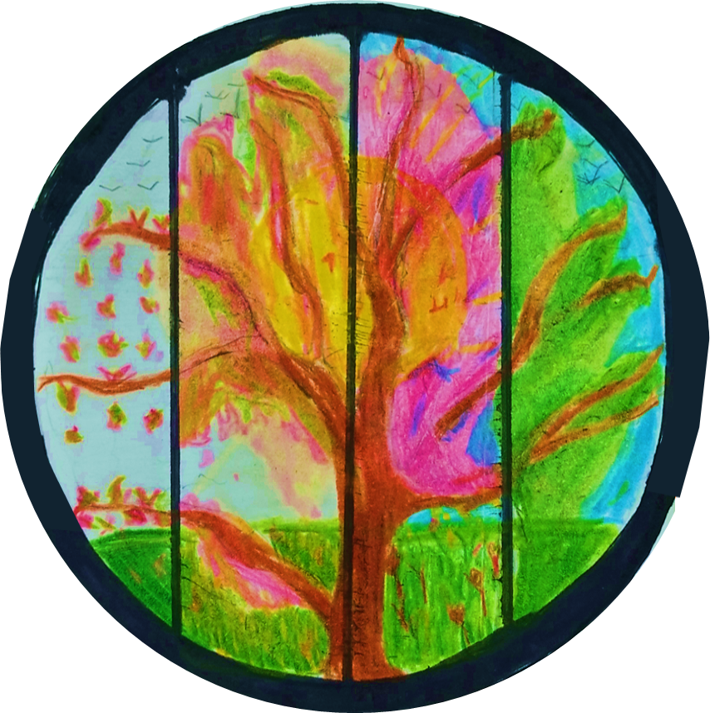
Webinar 2:
Explorando la respuesta de la vegetación a las estaciones del año
Dibujo: Juan Segundo Sensacore - Marcos Grasselli
Escuela Part. Inc. Nro 1345 Nuestra Señora del Carmen - ARGENTINA
Exploring the response of the vegetation to the seasons of the year
Notes:
Andre

Slide 2
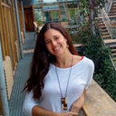
"Padrões fenológicos e mortalidade de árvores de terra firme na
Amazônia Central"
Dra. Izabella Aleixo
Investigadora en ecología forestal, cambio climático, fenología, silvicultura y ciclos biogeoquímicos.
Notes:
Andre

Slide 3
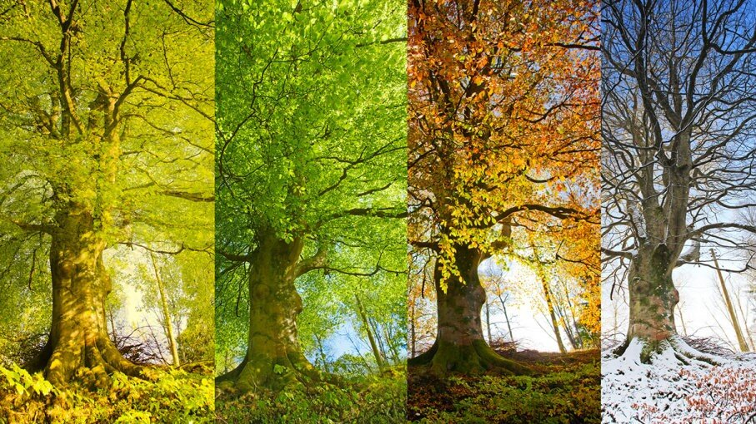
Fenología
Phenology
Notes:
Andre

Slide 4
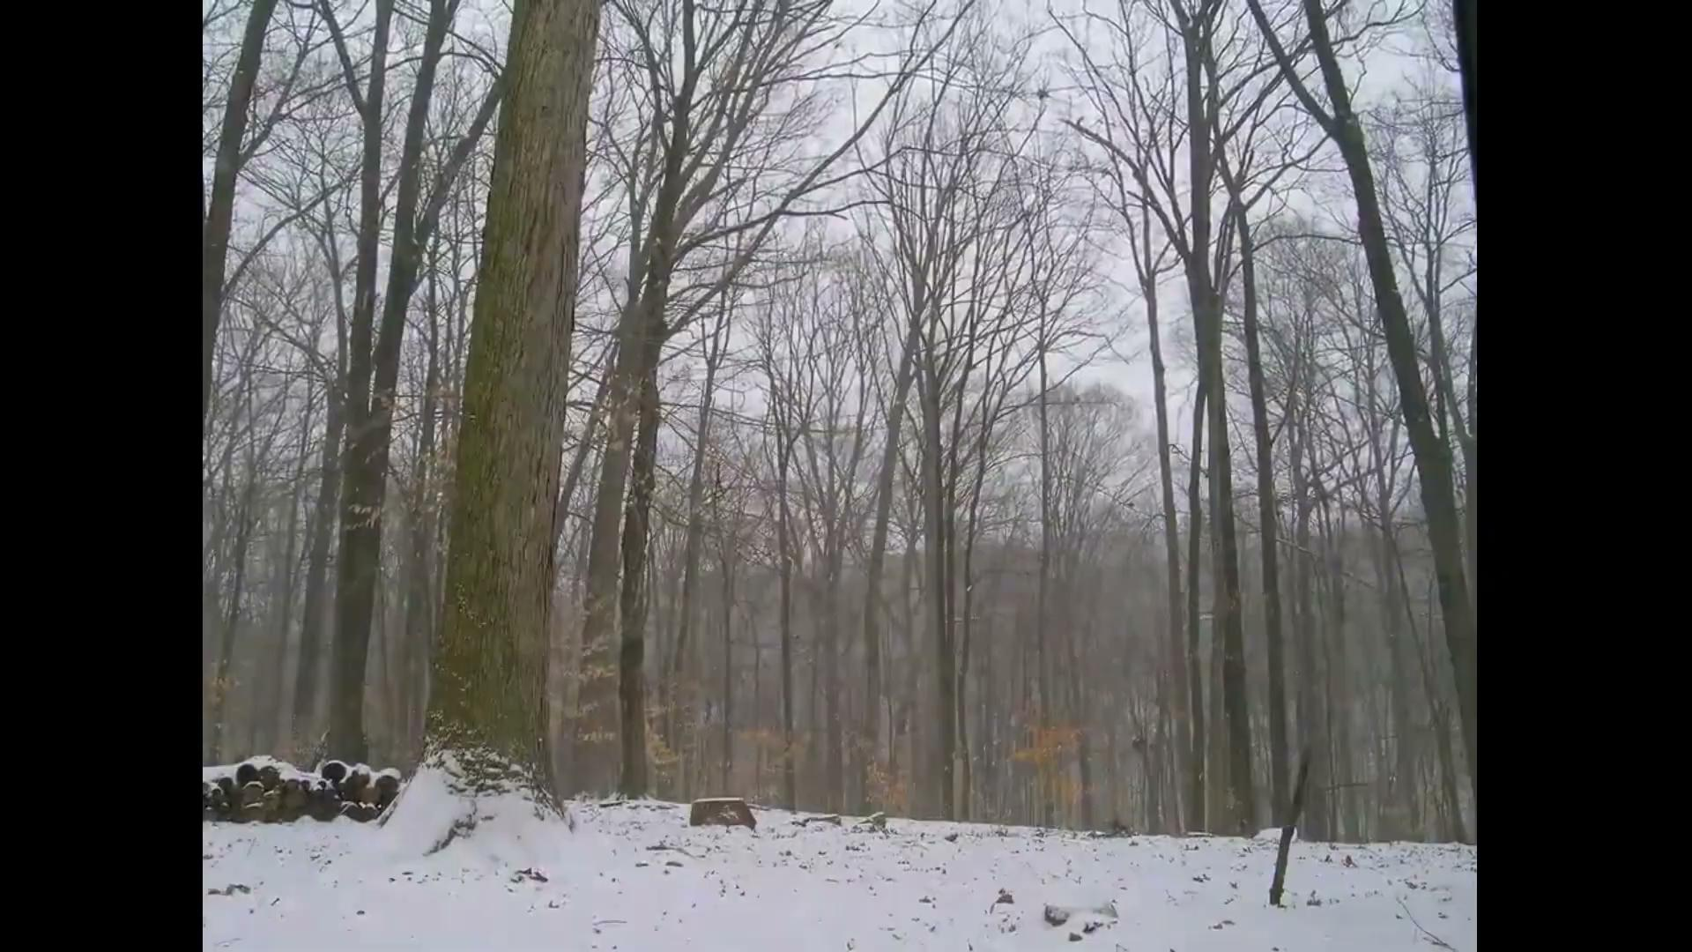
Un bosque en un año / A forest along one year
Creditos: Samuel Orr - https://vimeo.com/motionkicker
Notes:
Andrea

Slide 5
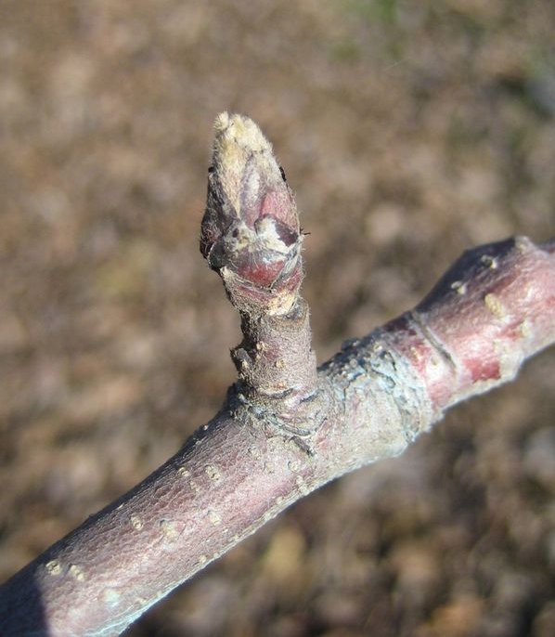
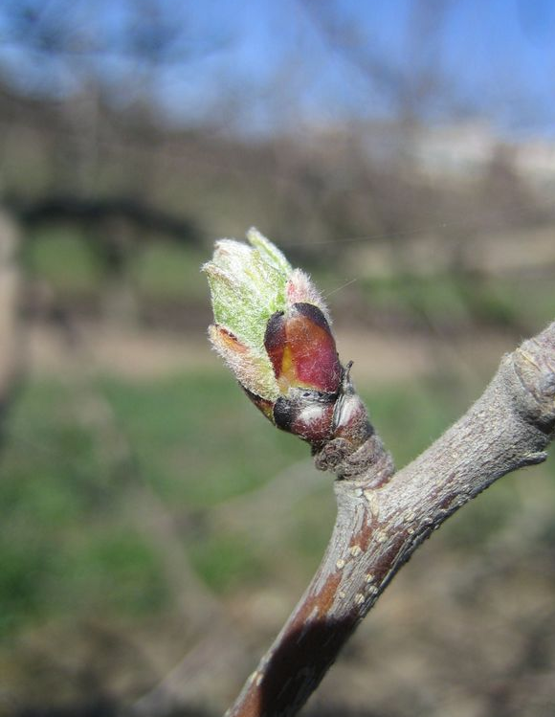
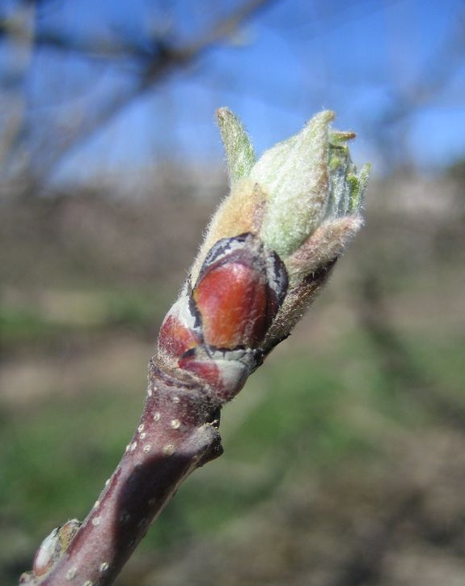
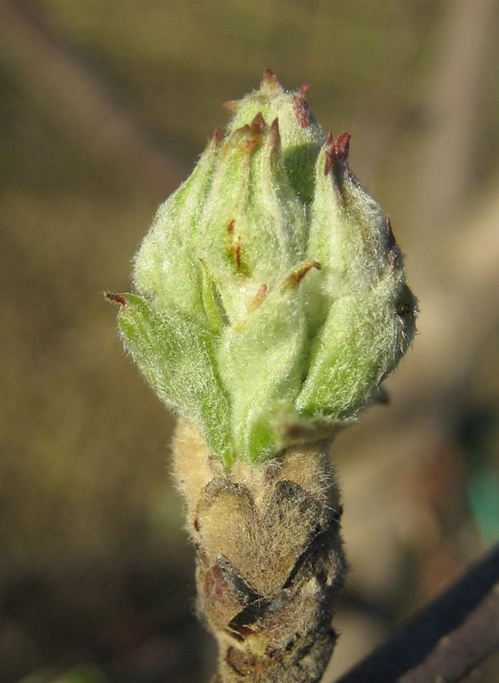
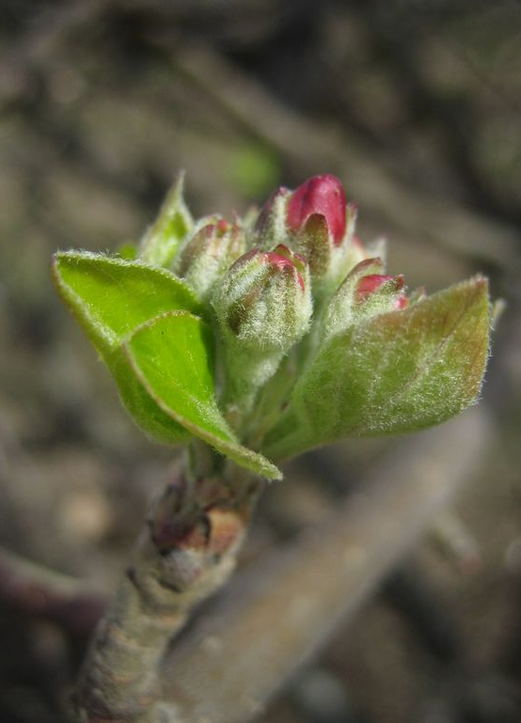
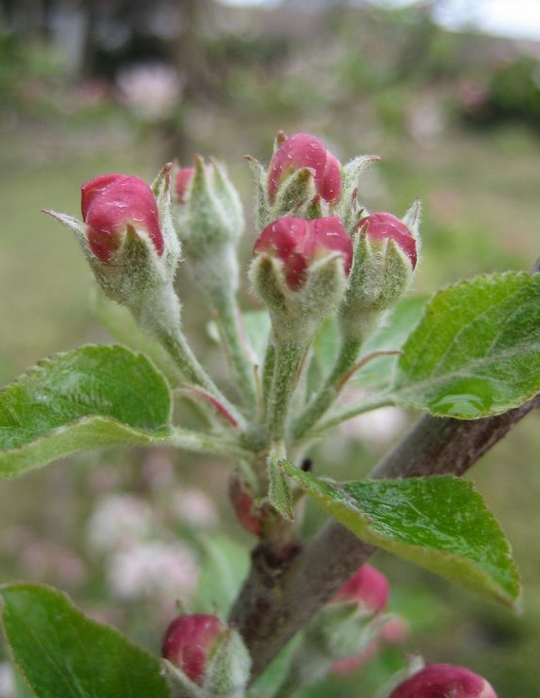
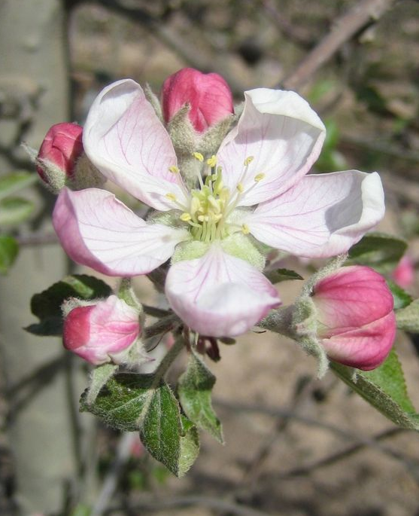
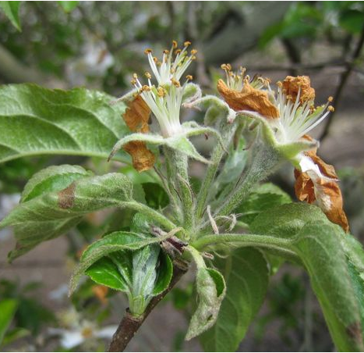
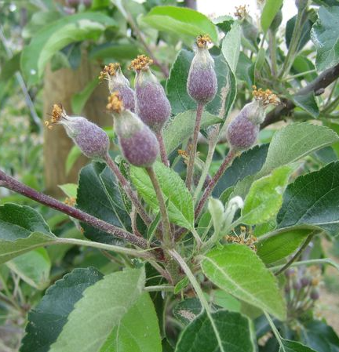
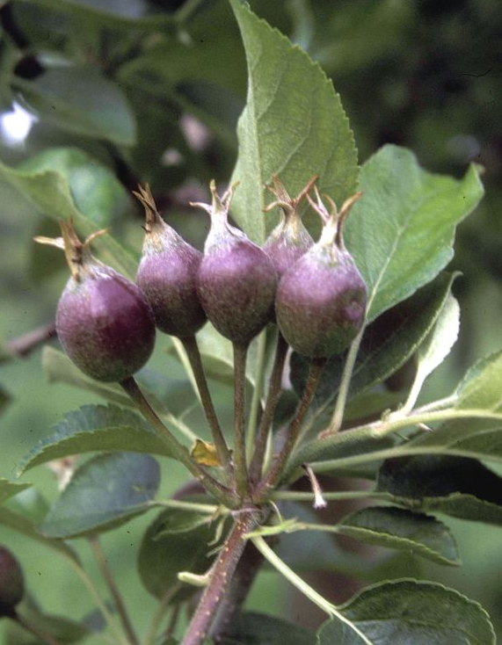
Fases fenológicas del manzano / Phenological phases of apple trees
Yema de invierno
Comienza a hincharse
Yema hinchada
Aparición de los botones florales
Los sépalos dejan ver los pétalos
Primera flor
Plena floración
Caída de los últimos pétalos
Cuajado del fruto
Engrosamiento del fruto
Notes:
Andrea

Slide 6
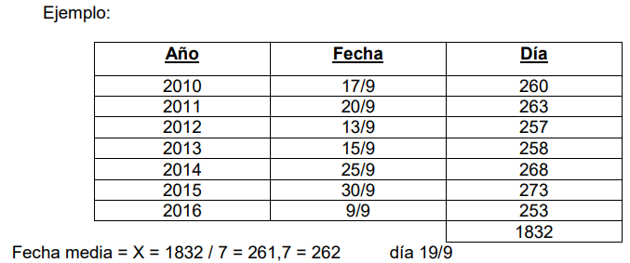
Ejemplo de procesamiento de datos fenológicos
La observación de las fenofases se enriquece cuando va acompañada de la observación de variables meteorológicas.
Para tener un valor medio en fenología basta con 5 años para lograr un valor aceptable y con 10 años se puede considerar que el mismo es real o normal; eso se debe a que el vegetal no reacciona ante un solo fenómeno meteorológico sino ante todo un complejo ambiental que tiene menores variaciones que un elemento en particular.
Para efectuar un promedio fenológico, se enumeran correlativamente los días del año, correspondiendo el número 1 al 1º de enero y el 365 al 31 de diciembre, esta nomenclatura se denomina día Juliano.
Con estos valores medios y con los datos de cada año se confeccionaban los Boletines Fenológicos. En ellos se consigna la nómina de especies observadas y las fechas correspondientes a sus distintas fases.
Notes:
Andrea

Slide 7
Example of phenological data processing
The observation of the phenophases is enriched when accompanied by the observation of meteorological variables.
In order to have an average value in phenology, 5 years are enough to achieve an acceptable value, and with 10 years it can be considered real or normal; this is due to the plant does not react to a single meteorological phenomenon but to a whole environmental complex that has smaller variations than a particular element.
To make a phenological average, the days of the year are numbered consecutively, with the number 1 corresponding to January 1 and 365 to December 31, this nomenclature is called Julian day.
With these average values and the data for each year, the Phenological Bulletins are prepared. The list of species observed and the dates corresponding to their different phases are included in these bulletins.
Notes:
Andrea

Slide 8
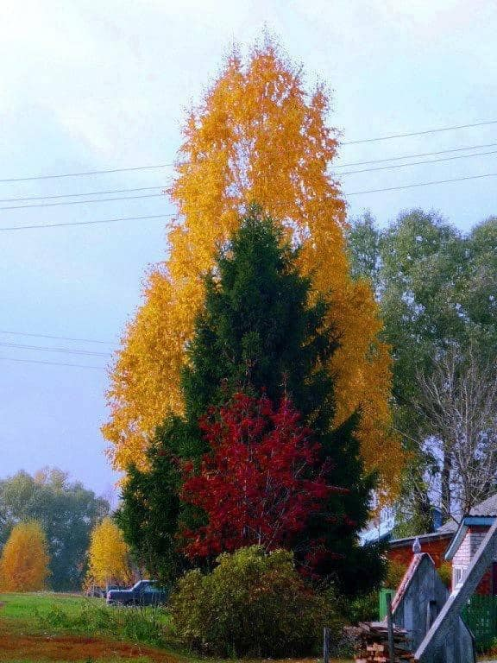
Protocolo de senescencia foliar (green down)
¿Qué es senescencia foliar?
Cuando las plantas se ponen marrones. Se inicia cuando:
  Hay menos horas de luz de sol y temperaturas más bajas en las regiones templadas.
  Hay temperaturas más cálidas y es más seco en áreas desérticas.
Comienza la latencia (un estado de crecimiento y metabolismo suspendidos).
En muchos lugares del mundo, hay un ciclo de foliación y un ciclo de senescencia foliar, por ej. la estación cálida y la estación fría.
Hay lugares donde pueden ocurrir múltiples estaciones húmedas y secas en un año, resultando en múltiples ciclos de foliación y senescencia foliar.
What is green down?
When plants turn brown it is also called green down. It starts when:
  There are fewer hours of sunlight and lower temperatures in the temperate regions.
  There are drier and warmer temperatures in desert areas.
Green down begins dormancy (a state of suspended growth and metabolism)
For many places in the world, there is a green up cycle and a green down cycle; e.g. warm season and cool season.
There are places where multiple wet and dry seasons can occur in a year, resulting in multiple cycles of green up and green down.
Notes:
Andrea

Slide 9
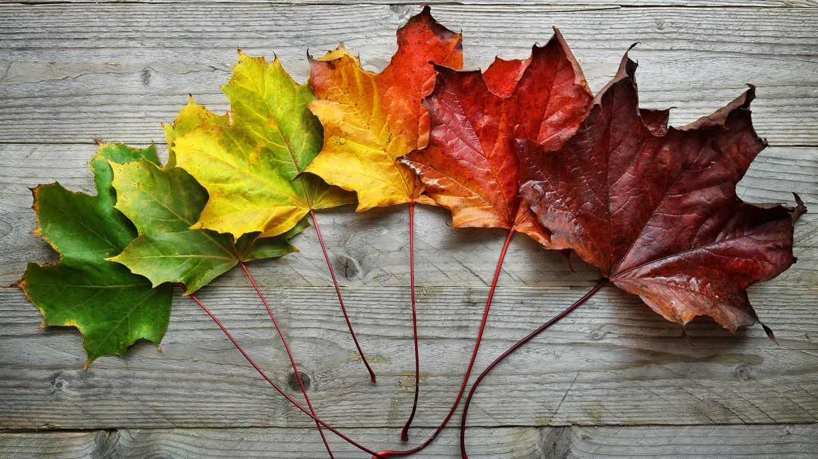
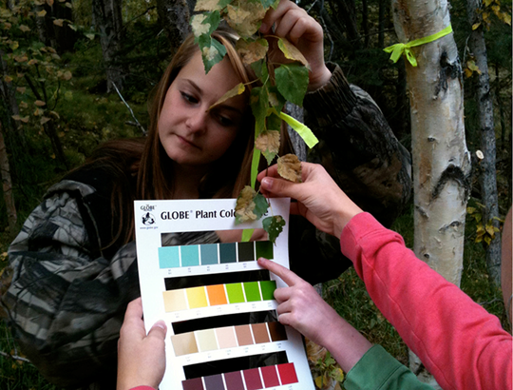
Resumen del Protocolo / Protocol Review
Cuándo / When | Desde 2 semanas antes del inicio previsto de la senescencia foliar, y hasta que haya finalizado el cambio de color de la planta o caigan las hojas. / From 2 weeks before the expected onset of green down and until plant color change or leaf drop is complete.
Dónde / Where | Sitio de senescencia foliar de árboles y arbustos / Green down site of trees and shrubs
Tiempo necesario / Time required | 10-15 minutos. Frecuencia de observación: 2 veces por semana para chequear el comienzo de la senescencia y hasta que el cambio de color finalice o las hojas caigan. / 10-15 minutes. Frequency: visit the plant at least 2 times per week to check for the onset of the green down and until color change is complete of leaves drop.
Requisitos / Requirements | Ninguno / None
Instrumento /Instrument | Guía GLOBE de Color de las plantas / GLOBE Plant Color Guide
Nivel de destreza / Skill level | Todos / All
References | Hoja de datos, Guías de campo, Hoja de definición de sitio / Data sheet, Field guide, Site definition sheet
Notes:
Andrea

Slide 10
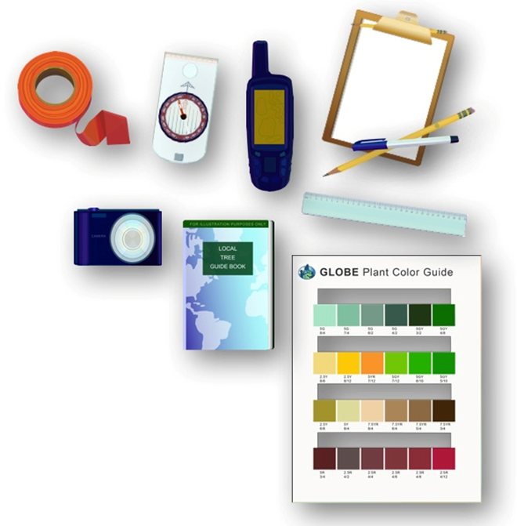
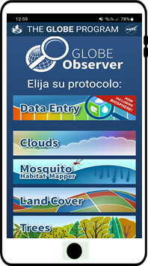
Equipo y documentos / Equipment and documents
Primera visita:
Lápiz o lapicera
Cámara/dispositivo electrónico
Brújula
Marcador de punta fina
Guía GLOBE de color de las plantas
Cada visita:
Guía GLOBE de color de las plantas
Lápiz o lapicera
Documentos necesarios en cada visita:
Hoja de definición de sitio
Guía de campo de selección de sitio de foliación y senescencia foliar de árboles y arbustos
Hoja de datos de senescencia foliar de árboles, arbustos y hierbas
Guía de campo de senescencia foliar de árboles y arbustos
First visit:
Pen or pencil
Camera
Compass
Fine point marker
GLOBE plant color guide
Each visit:
GLOBE plant color guide
Pen or pencil
Documents for each visit:
Site definition sheet
Trees and shrubs Green up and Green down site selection field guide
Trees, shrubs and grass green down data sheet
Trees and shrubs green down field guide
Notes:
Andrea

Slide 11
Selección del sitio / Site selection
Elija un sitio que contenga plantas indicativas del clima circundante. Características:
Especies nativas
No regadas ni fertilizadas
Lejos de los edificios
Elija árboles o arbustos caducos. Prefiera una o más especies que sean comunes en su área.
Importante:
La topografía local afecta el tiempo significativamente.
Elija un sitio que pueda ser visitado repetidamente (accesible)
Consistencia: si es posible elija la/s misma/s plantas cada año.
Choose a site that contains plants indicative of the surrounding climate.
Other characteristics the site should have:
Native species.
Not watered or fertilized
Away from buildings
Choose deciduous trees or shrubs. Choose one or more species that are common in your area. Think from a satellite's perspective - what is the "satellite" seeing?
To keep in mind:
Local topography affects the weather significantly.
Choose a site that can be visited repeatedly (accessible).
Consistency: if possible choose the same plant(s) each year.
Notes:
Andrea

Slide 12
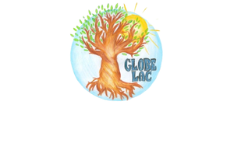
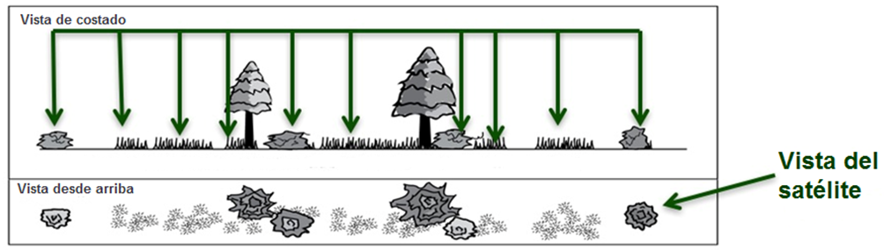
Piense desde la perspectiva de un satélite: ¿qué está viendo el “satélite”?
Notes:
Andrea

Slide 13
Preparación del sitio: árboles y arbustos /
Site preparation: trees and shrubs
Complete las secciones de la Hoja de definición de sitio.
Seleccione el arbusto o árbol
Elija una rama grande y saludable. Si se elige una rama más baja, debería ser en el borde del grupo de árboles y arbustos; esto es porque las ramas dentro del grupo pueden experimentar un microclima diferente debido a la sombra.
Identifique género y especie.
Marque el árbol y rama seleccionadas con cinta de señalización.
Determine las coordenadas usando el Protocolo de GPS.
Complete the sections of the Site Definition Sheet.
Select the shrub or tree
Choose a large, healthy branch. If a lower branch is chosen, it should be at the edge of the group of trees and shrubs; this is because branches within the group may experience a different microclimate due to shade.
Identify genus and species.
Mark the selected tree and branch with marking tape.
Determine coordinates using GPS Protocol.
Notes:
Andrea

Slide 14
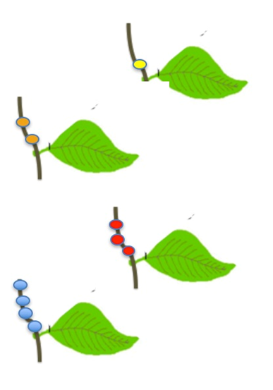
Primera visita:
Senescencia foliar de árboles y arbustos
First visit:
Trees and shrubs green down
1. Complete la parte superior de la Hoja de datos.
2. Determine si hay más de un ciclo de senescencia y aclare en qué ciclo está tomando los datos (1, 2 o 3)?
3. Localice la hoja al final de la rama. Etiquete esta hoja marcándola con un punto en la rama, cerca del tallo de la hoja o pecíolo. Hágalo con un marcador de punta de fieltro. Ubique las otras tres hojas de esta rama más cercanas a esta hoja terminal.
4. Etiquete estas hojas marcando 2, 3 o 4 puntos cerca de sus tallos en la rama.
5. Tome una fotografía desde el centro del sitio mirando en las direcciones norte, sur, este y oeste.
NOTA: si la hoja está cubierta por nieve, informe “cubierta por nieve”. Si la hoja se cayó, informe “caída” y deje de informar después de eso. O continúe registrando el color hasta que el color deje de cambiar.
1. Complete the upper part of the Data Sheet.
2. Determine if there is more than one cycle of senescence and clarify in which cycle you are taking the data (1, 2 or 3)?
3. Locate the leaf at the end of the branch. Label this leaf by marking it with a dot on the branch near the leaf stalk or petiole. Do this with a felt tip marker. Locate the other three leaves on this branch closest to this terminal leaf.
4. Label these leaves by marking 2, 3 or 4 dots near their stems on the branch.
5. Take a photograph from the center of the site looking in the north, south, east and west directions.
NOTE: If the leaf is covered by snow, report "covered by snow". If the leaf fell off, report "fallen" and stop reporting after that. Or continue to record color until the color stops changing.
1
2
3
4
Notes:
Andrea

Slide 15
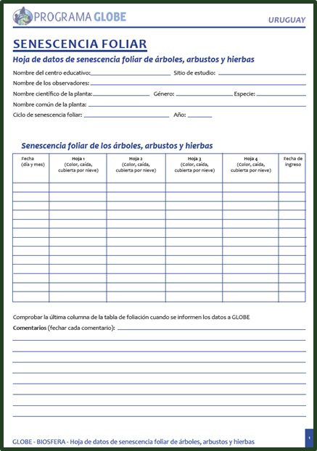
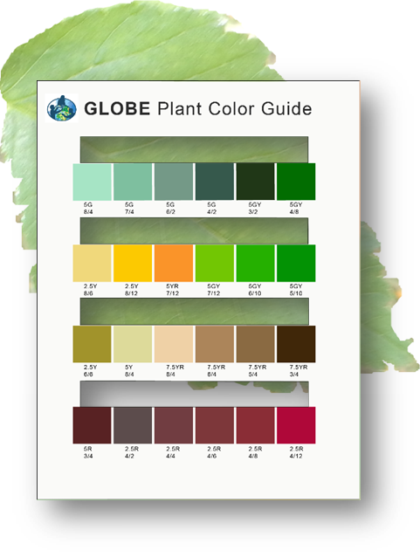
Cada visita:
Senescencia de árboles y arbustos
Each visit:
trees and shrubs green down
Examine cada una de sus hojas. Para cada hoja, use la Guía GLOBE del Color de las plantas para estimar el color predominante en ella. Por ejemplo, si la hoja 1 parece coloreada en un 60 % 5G 7/12 y 40 % 2.5 Y8/10, registre el color de la hoja como 5G 7/12 para ese día de observación.
Registre su observación en la Hoja de datos de árboles, arbustos y hierbas.
Examine each of your leaves. For each leaf, use the GLOBE Plant Color Guide to estimate the predominant color of the leaf. For example, if leaf 1 appears colored 60% 5G 7/12 and 40% 2.5 Y8/10, record the leaf color as 5G 7/12 for that day of observation.
Record your observation on the Trees, Shrubs, and Forbs Data Sheet.
Notes:
Andrea

Slide 16
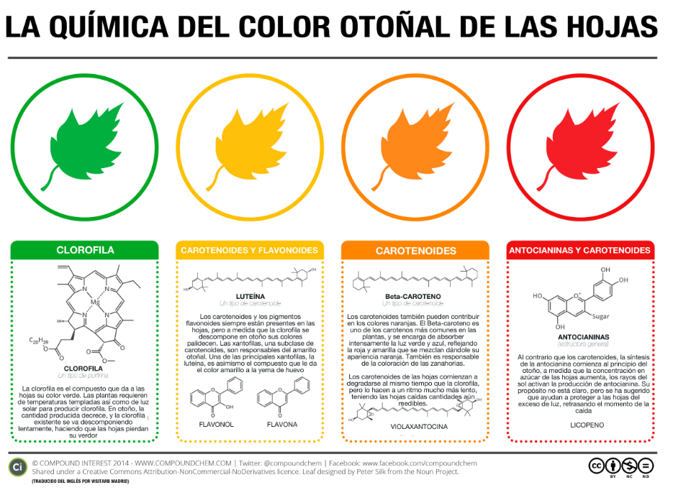
The chemistry of the autumn color of the leaves
Notes:
Andrea

Slide 17
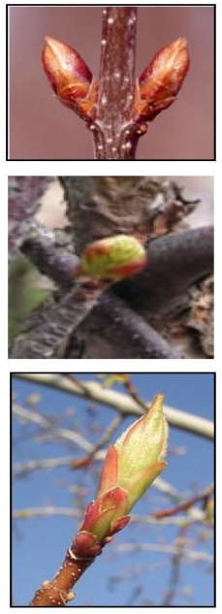
Protocolo de foliación
Green up Protocol
Definiciones importantes para foliación:
Estado latente es un estado de crecimiento y metabolismo suspendido.
La yema se ve cuando el brote está creciendo.
Germinación es la emergencia de nuevas hojas (follaje activo fotosintético) en las plantas; señala el comienzo de un nuevo ciclo de la estación de crecimiento.
Important definitions for foliation:
Dormant state is a state of suspended growth and metabolism.
The bud is seen when the shoot is growing.
Germination is the emergence of new leaves (photosynthetic active foliage) on plants; it signals the beginning of a new growing season cycle.
Notes:
Ana

Slide 18
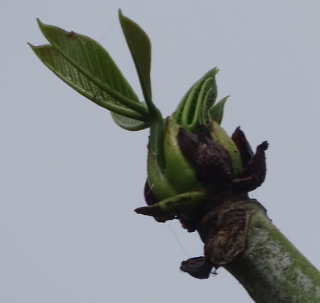
Resumen del Protocolo / Protocol summary
Cuándo / When | Por lo menos 2 veces por semana, comenzando 2 semanas antes del inicio previsto de la foliación, hasta que el crecimiento de las hojas se detenga. / From 2 weeks before the expected onset of green down and until plant color change or leaf drop is complete.
Dónde / Where | Sitio de foliación y senescencia foliar para árboles y arbustos / Green down site of trees and shrubs
Tiempo necesario / Time required | 10-15 minutos por medición / 10-15 minutes per measurement.
Requisitos previos | Ninguno / None
Instrumento | Regla / Rule
Nivel de destreza | Todos / All
Referencias | Guías de campo, Hoja de definición de sitio, Hoja de datos / Data sheet, Site definition sheet, Field guides
Notes:
Ana

Slide 19

Equipo de campo / Field equipment
Qué necesita
Lápiz o lapicera
Cámara
Brújula
Marcador permanente de punta fina
Regla con unidades en mm
Guía de identificación de árboles
Documentos necesarios en el campo
Hoja de definición de sitio
Guía de campo de Foliación de árboles/arbustos
Guía de campo de selección de sitio de Foliación y senescencia foliar de árboles y arbustos
Hoja de datos de Foliación de árboles y arbustos
Opcional: dispositivo con aplicación GLOBE Observer-Data entry
What you need
Pencil or pen
Camera
Compass
Fine tip permanent marker
Ruler with units in mm
Tree identification guide
Documents necessary in the field
Site definition sheet
Tree and shrub green up field guide
Green up and green down site selection field guide for trees and shrubs
Tree and shrub green up data sheet
Notes:
Ana

Slide 20
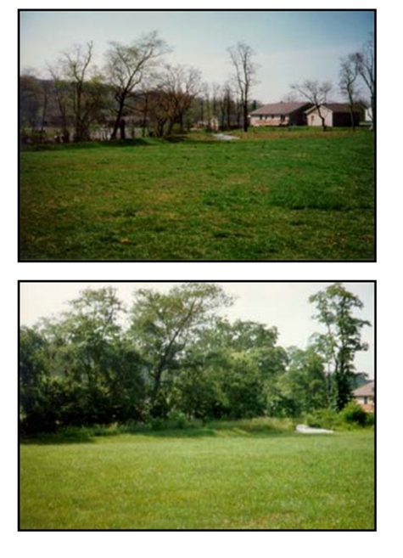
Secuencia de pasos / Step sequence
Defina el sitio
Tome mediciones de GPS
Especies de árboles y arbustos
Tome fotos del sitio de estudio
Datos de árboles o arbustos: cuatro brotes de la misma rama
Fecha
Condición del brote
Largo de la hoja
Importante: Las consideraciones de elección del sitio y del árbol o arbusto son las mismas que se indicaron en el protocolo de senescencia foliar.
Define the site
Take GPS measurements
Species of trees and shrubs
Take photos of the study site
Tree or shrub data: four shoots from the same branch
Date
Condition of the shoot
Leaf length
Important: The site and tree or shrub selection considerations are the same as indicated for the leaf senescence protocol.
Notes:
Ana

Slide 21
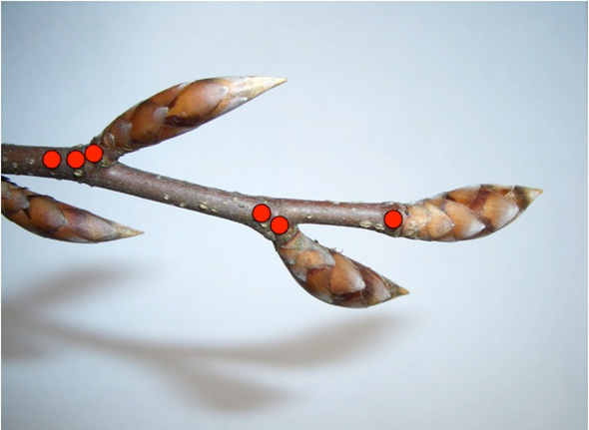
Primera visita al sitio / First visit to the site
Primera vez sólo para comenzar
Complete la parte superior de la Hoja de datos de foliación de árboles y arbustos.
Para el árbol o arbusto seleccionado, localice el brote al final de la rama. Etiquete este brote marcando un punto en la rama próximo al brote.
Localice los otros tres brotes más cercanos a este brote. Etiquete estos brotes marcando dos, tres o cuatro puntos cerca de ellos.
Tome una foto desde el centro de su sitio mirando en las direcciones norte, sur, este y oeste. (Sólo la primera vez)
First time just to get started
Complete the top of the Tree and Shrub Green up Data Sheet.
For the selected tree or shrub, locate the bud at the end of the branch. Label this bud by marking a point on the branch next to the bud.
Locate the other three buds closest to this bud. Label these buds by marking two, three or four dots near them.
Take a photo from the center of your site looking in the north, south, east and west directions (First time only).
Notes:
Ana

Slide 22
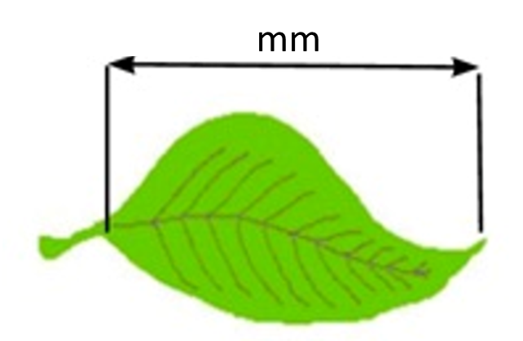
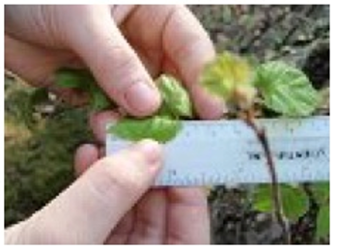
Cada visita / Each visit
Examine cada brote.
Registre “latente” si el brote está inalterado.
Registre “yema” si el brote está creciendo.
Registre “germinación” el primer día que vea las puntas verdes de las hojas.
Registre “perdida” si algo sucede al brote y usted no puede continuar las observaciones.
2. Después de cada germinación, use una regla para medir el largo de la hoja u hojas. No incluya el tallo o el pecíolo en las mediciones de la hoja.
3. Mida las hojas hasta que el largo de la hoja deje de crecer. Diferentes hojas pueden dejar de crecer en fechas diferentes.
1. Examine each outbreak.
Record "dormant" if the sprout is unchanged.
Record "bud" if the sprout is growing.
Record "germination" the first day you see green leaf tips.
Record "lost" if something happens to the sprout and you cannot continue observations.
2. After each germination, use a ruler to measure the length of the leaf or leaves. Do not include the stem or petiole in your leaf measurements.
3. Measure the leaves until the leaf length stops growing. Different leaves may stop growing on different dates.
Notes:
Ana

Slide 23

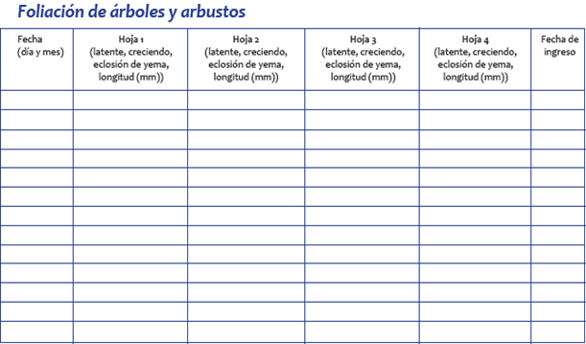
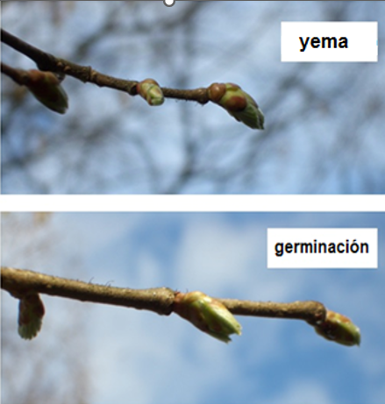
bud
germination
Notes:
Ana

Slide 24
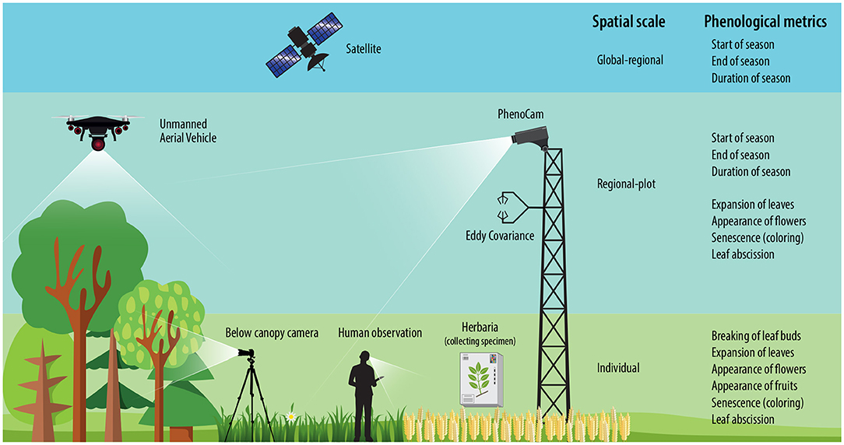
Métodos de monitoreo de cambios fenológicos / Methods for monitoring phenological changes
Fuente: Katal, N., Rzanny, M., Mäder, P., & Wäldchen, J. (2022)..
Notes:
Ana

Slide 25
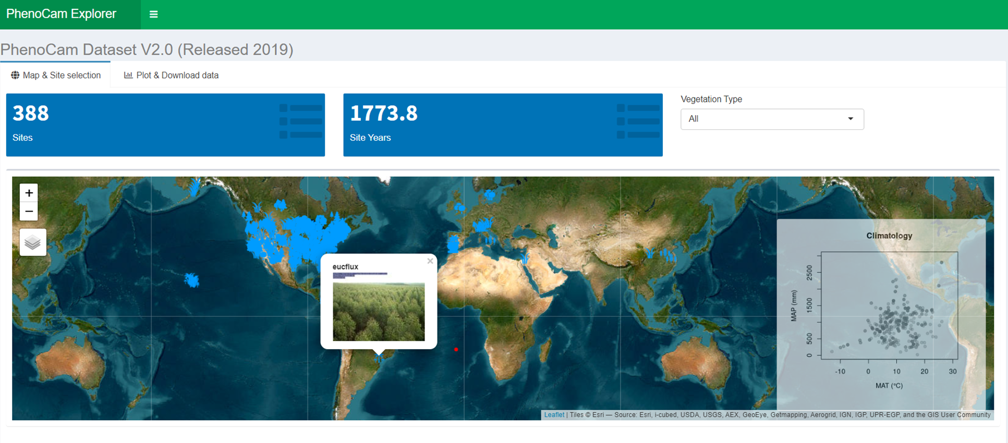
Red PhenoCam (detección remota automatizada) / PhenoCam Network (Automated Remote Sensing)
https://phenocam.nau.edu/phenocam_explorer/
Notes:
Ana

Slide 26
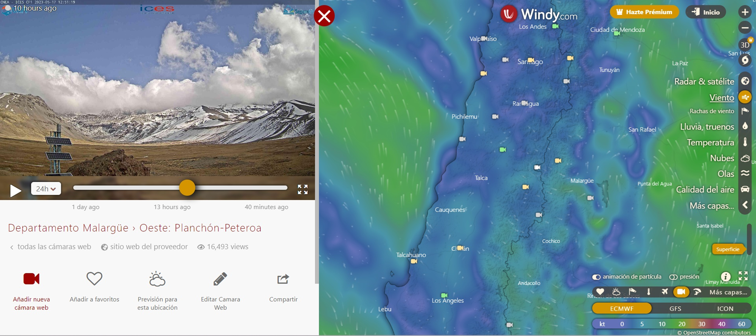
Cámaras web de monitoreo / Monitoring web cameras
https://acortar.link/camarasweb
Notes:
Ana

Slide 27
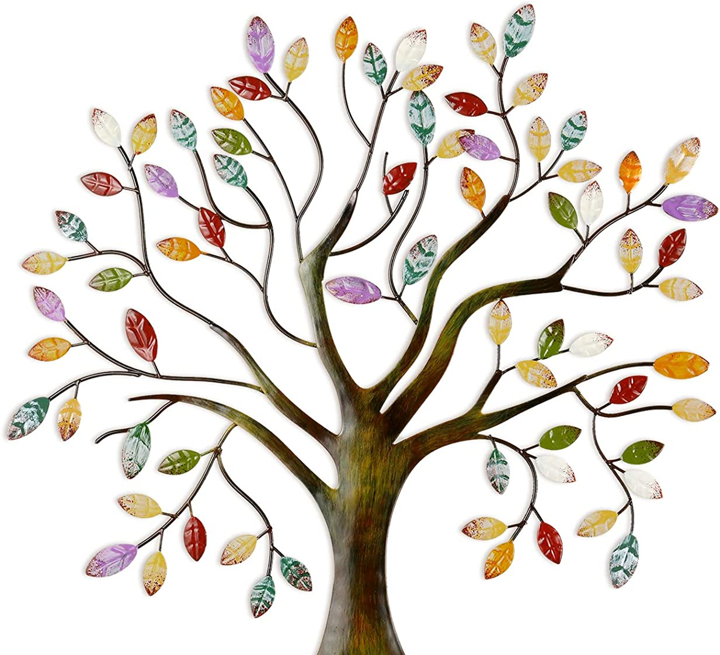
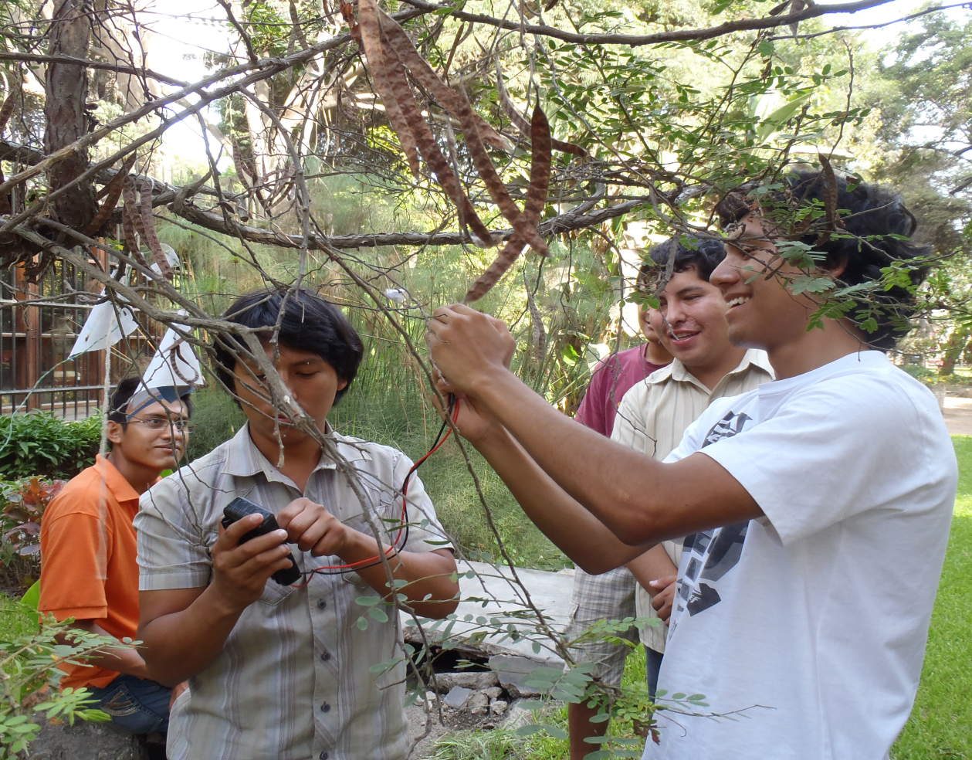
Actividad de Aprendizaje
Learning Activity
Introducción a la Fenología
Phenology Introduction
Notes:
Claudia

Slide 28
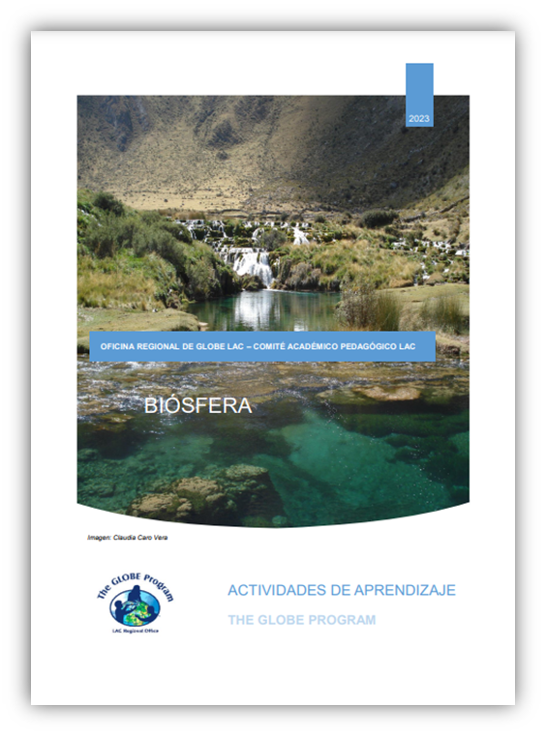
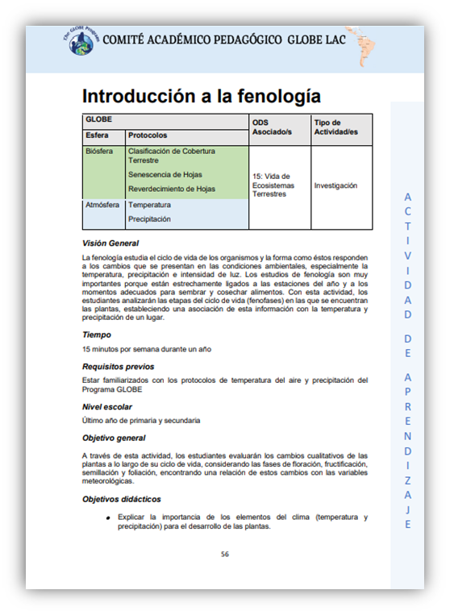

Pg. 56
Link al libro: https://www.globe.gov/documents/14034/113287791/E-book+Bi%C3%B3sfera.pdf
Notes:
Claudia

Slide 29
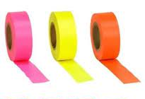
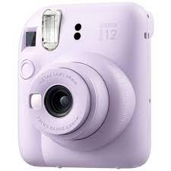

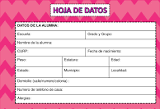
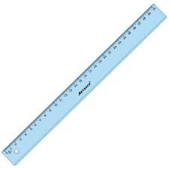
Materiales
Lápiz
Hoja de datos
Cámara fotográfica
Marcadores
Regla
Cinta marcadora o lana de color
Pencil, data sheet, camera, markers, ruler, adhesive tape or colored wool
Notes:
Claudia

Slide 30

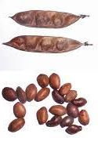
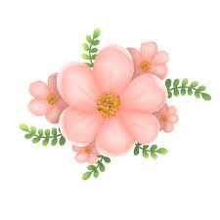
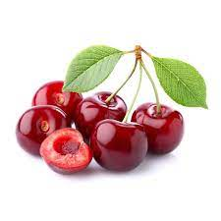
Podemos observar las distintas respuestas de las plantas a las variables meteorológicas a lo largo del tiempo
Observe:
Hojas (verdes y marrones)
Flores (nuevas y llenas)
Frutos (verdes y maduros)
Semillas (en la planta, dispersión)
Observe:
Leafs (Green and Brown)
Flowers (new and full)
Fruits (Green and mature)
Seeds (on plant, dispersion)
Notes:
Claudia

Slide 31
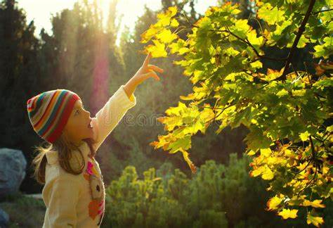

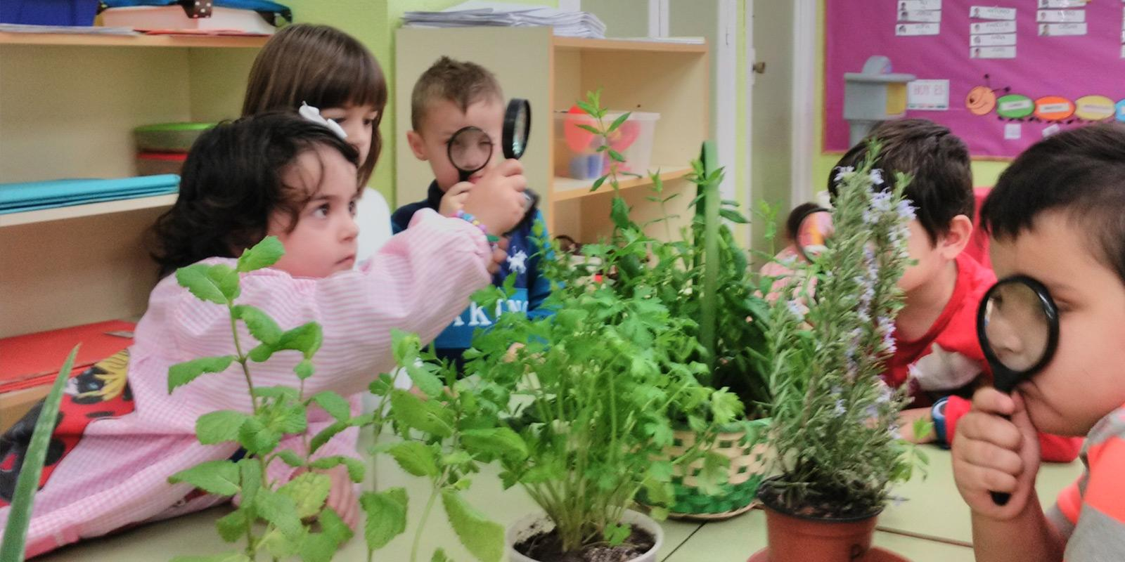
Inicio / Beginning
Salir a observar las plantas
Going out to observe the plants
Hacer preguntas de investigación
Post research question
Adoptar un árbol para observar e identificarlo
Adopt a tree to observe and identify it
Notes:
Claudia

Slide 32


Desarrollo: Cada semana o cada 15 días
Development: Every week or every 15 days
Notes:
Claudia

Slide 33




Analizar datos
Analyze data
Notes:
Claudia

Slide 34


Cierre / Closing
Comparar las fases y períodos / Discutir por qué es importante
Compare phases and periods / Discuss why it is important.
Notes:
Claudia

Slide 35


Pensando en escenarios:
Thinking in scenarios:
Cómo podríamos asegurar tener siempre frutas de nuestros árboles favoritos
¿Qué podríamos hacer?
¿Qué tecnología usar?
¿Qué variables climáticas podemos manejar?
¿Qué información se necesita?
Actividad modificada e inspirada de : Creating our best berry future
Notes:
Claudia

Slide 36




37 proyectos presentados
37 projects submitted
IVSS en LAC
28 profesores inscritos en la campaña
28 teachers registered for the campaign
Notes:
Clau

Slide 37
Docentes que presentaron proyectos al IVSS 2024
Análisis de pH en distintas fuentes de agua: molino, pozo, potable y tratada por osmosis inversa. | Argentina | Emiliano Vinocur
Una sombra para Victoria=A shade for Victoria city | Argentina | María Fernanda Kielmanowicz
Trees in Haras Santa María Urbanization, Loma verde, Escobar, Buenos Aires, Argentina. | Argentina | María Marta Gutiérrez
Analysis of the tree coverage change in Loma Verde, Buenos Aires, Argentina over the last 13 Years | Argentina | María Inés Amato
Estudio cuantitativo de los árboles de la Escuela Técnica de Acebal (Santa Fe, Argentina) | Argentina | Emiliano Vinocur
Características de algunos árboles de los parques “De las Colectividades” y “Sunchales” de Rosario, Argentina | Argentina | Claudia María Romagnoli
Influence of trees on summer temperatures in Junín de los Andes, Patagonia, Argentina | Argentina | Ana Prieto
Restoration project: How the creation of biological corridors could affect the presence of butterflies and environmental variables | Argentina | María Marta Gutiérrez
El latido del CEIBO. Descubriendo su esencia | Argentina | María Claudia Romagnoli, Virginia Romagnoli
Análise das condições ambientais e sua influência na proliferação das larvas do mosquito Aedes aegypti | Brasil | Científico ciudadano
Análise de paisagem e microclima para correlação de casos de dengue nos campi I e II do CEFET-MG através do aplicativo GLOBE OBSERVER - Protocolo Mosquito Habitats | Brasil | Carolina Dias de Oliveira, Érico Anderson de Oliveira
Dynamics of land use and occupation in areas of expansion of soybean cultivation in the Chapadinha microregion, state of Maranhão (Brazil). | Brasil | Nítalo Machado
Notes:
Clau

Slide 38
Docentes que presentaron proyectos al IVSS 2024
Investigations on climate: Understanding Earth as a system | Brasil | Científico ciudadano
Caracterização de criadouros e identificação de larvas de mosquitos dos generos Aedes e Culex no Centro Educacional Municipal Senador Archer: Codó, Maranhao. | Brasil | Joelma Soares de silva
Investigations on climate: understanding Earth as a system and TREES | Brasil | Jeane de Fatima Moreira
Isolamento e crescimento de microalga amazonica: aliadas na redução de CO2 e controle de arboviroses | Brasil | Yllana Marinho
Land use and coverage in Urbano Santos, Maranhão, Brazil | Brasil | Nítalo Machado
Projeto ambiente vivo na perspectiva dos guardiões escolares um processo de construção da cidadania | Brasil | Kalmon Oliveira
Study and monitoring of CO² in the Amazon River and wildfires - IVSS 2024 Globe Program | Brasil | Diogo Lamotta Resino
The importance of trees for sustaining life on Earth: Does a single species of large tree make a difference for local or global climate? | Brasil | Inés Mauad
The strong El Niño tells the story of arbovirus epidemics in Brazil and in the carioca capital | Brasil | Inés Mauad
Projeto referente as atividades realizadas no módulo do Projecto GLOBE – Protocolo Mosquito | Brasil | Científico ciudadano
Estudio descriptivo de la variación de la temperatura con relación a la vegetación y su incidencia en el rendimiento académico de los estudiantes y la generación de criaderos de mosquitos en el municipio de Apartadó Antioquia | Colombia | Erquinio Taborda
Cuidemos nuestro parque El Limoncito de la ciudad de Barranquilla, un espacio donde los niños, niñas y adolescentes se recrean de forma resiliente mitigando las altas temperaturas que afectan la salud | Colombia | Erquinio Taborda
Notes:
Clau

Slide 39
Docentes que presentaron proyectos al IVSS 2024
Estudio descriptivo de la salud de los árboles, arbustos y gramíneas ubicadas en los parques del Barrio Boyacá y el gran Malecón de la ciudad de Barranquilla | Colombia | Erquinio Taborda
Estudio descriptivo de la variación de la temperatura del aire, su relación con la cobertura de nubes y su incidencia en la salud de las plantas en la IE Técnica Agropecuaria Nuestra Señora del Carmen. | Colombia | Erquinio Taborda
Las aves vadeadoras, garzas e ibis, bioindicadores de la salud de un ecosistema de manglar | Colombia | Juan Felipe Restrepo
Servicios Ecosistémicos de los Parques Urbanos Lácides y Román, Barrio Manga Cartagena | Colombia | Juan Felipe Restrepo, Katherine Velandia
Reducing our carbon footprint: Rochester School's strategies to reduce emissions | Colombia | María del Pilar Tunarroza
Project LORAX: Trees impact in our school’s campus | Ecuador | Sofía Miranda
Repelente casero para prevenir enfermedades como dengue, zika y chikungunya | Guatemala | Waleska Aldana Segura
Los servicios ecosistémicos y capacidad de almacenamiento de carbono en árboles urbanos | Perú | Claudia Caro
Explorando a orillas del río | Uruguay | Martín Lucas
Anáisis de la calidad del suelo en beneficio de la vegetación hospedera de lepidópteros | Uruguay | Darío Greni
Análisis de los cambios en las variables atmosféricas durante un eclipse solar | Uruguay | Darío Greni
Caracterización de la vegetación autóctona presente en el entorno escolar. | Uruguay | Juan Manuel Martínez
Cambios observables en los árboles ceibo, timbó e ibirapitá a través de las cuatro estaciones | Uruguay | Shirley Harreguy
Notes:
Clau

Slide 40

Recordatorios
Concurso
de fotografía
1° de marzo al 15 de abril
Link:
/ Photography contest
March 1 - April 15
¡¡Comienza el
Primer IOP del año!!
1° de abril al 10 de mayo /
It begins the First IOP of the year
April 1-May 15
Segundo Taller
GLOBE en el marco de la Campaña: 3 de abril /
Second GLOBE Workshop in the frame of the Campaign:
April 3
Notes:
Clau

Slide 41


Líderes de la Campaña GLOBE LAC
GLOBE LAC Campaign Team Leaders
Mariana Savino
Coordinadora
de la Oficina Regional GLOBE para América Latina y el Caribe
Argentina
Josefina González
Asistente de Comunicación de la Oficina Regional GLOBE para América
Latina y el Caribe
Argentina
Notes:
Clau

Slide 42



Miembros del Equipo de Campaña GLOBE LAC
GLOBE LAC Campaign Team Members
Andrea Ventoso
Coord. GLOBE
Mentor Trainer
Uruguay
bvb46037@
gmail.com
Claudia Caro Vera
Mentor Trainer
Perú
claudiacarovera@
gmail.com
Ana Beatriz Prieto
Mentor Trainer
Argentina
anabeatrizprieto@
gmail.com
Notes:
Clau

Slide 43



¡Muchas gracias!
Thank you so much!
¿Preguntas? Questions?
Link de inscripción a la campaña: https://acortar.link/B9k8mY
Notes:
Clau

